Slide 1
Arduino 위치 제어
(PD 제어 값 분석)
2022-12-01
2기 김찬혁

Slide 2
Unit Step Response

Slide 3
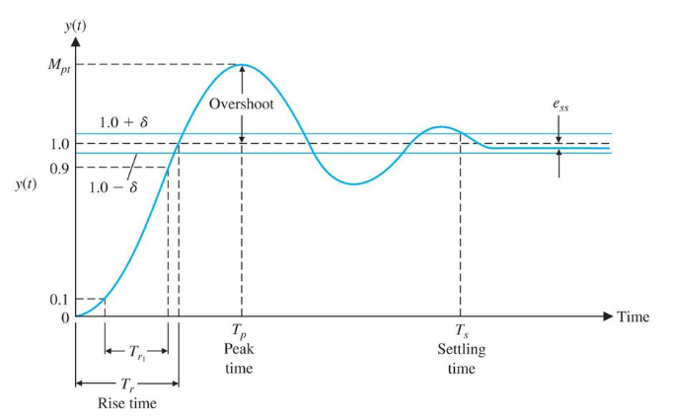
Unit Step Response (단위 계단 응답)
목표 값이 시간상 자주 변하지 않는 일정한 자동 제어 시스템에서 출력이 얼마나 목표 값에 잘 일치하는지 알아볼 때 사용한다.

Slide 4
Unit Step Response (단위 계단 응답)
출력 값이 최종 값보다 더 큰 경우에 그 출력 값에서 최종 값을 뺀 값을 의미한다.
출력이 최종 값의 98%에 도달하는 데 걸리는 시간을 의미한다.
최종 값의 10%가 되는 시간에서부터 90%가 되는 시간까지의 시간을 의미한다.

Slide 5
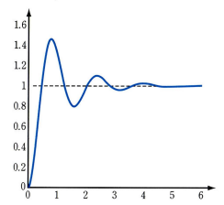
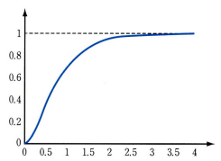
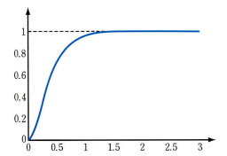
Unit Step Response (단위 계단 응답)
<overdamped response>
<critically damped response>
<underdamped response>
목표 값을 넘는 오버슈트가 없으며 항상 목표 값보다 작은 값에서 목표 값으로 점점 접근
오버슈트가 없으며 상승시간이 과제동응답 보다 빠르다.
오버슈트가 있어 안정성이 떨어지지만 오버슈트가 크지 않다면 상승 시간과 정정 시간이 빠른 가장 바람직한 출력이다.

Slide 6
PD 제어 값 분석

Slide 7
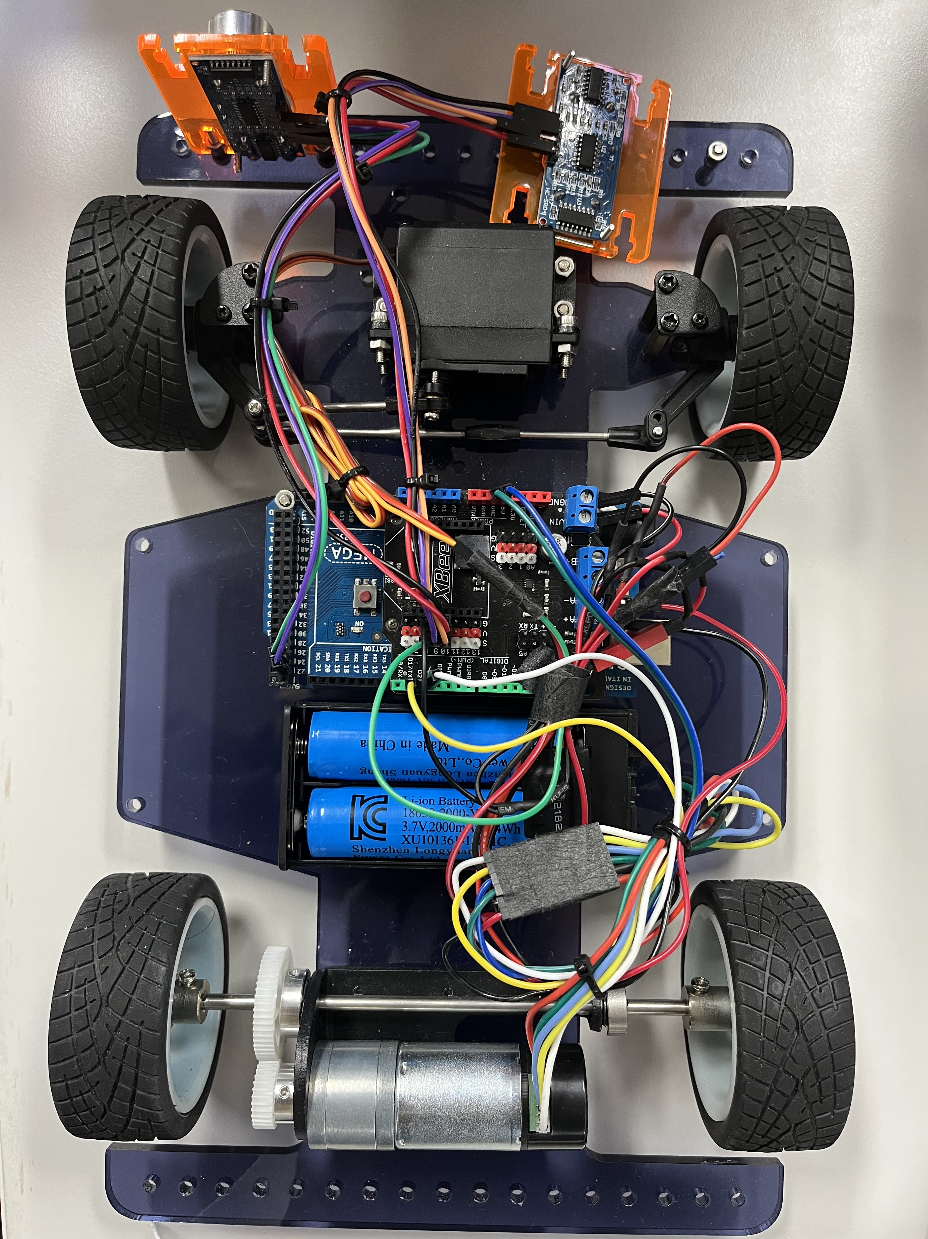
PD 제어 값 분석
Arduino Mega2560
GM25 – 13CPR MOTOR

Slide 8
PD 제어 값 분석
P : 7.0 / PD : 5.0 / 목표 값 : 500
P와 PD 값 그리고 목표 값을 설정 후 Excel로 데이터 분석 결과 목표 값까지 빠르게 증가하지만 이후 떨림이 심하며 Overshoot가 보이므로 underdamped response (부족제동응답)이라 판단함
P값과 PD 값을 줄여야 됨

Slide 9
PD 제어 값 분석
P : 2.0 / PD : 4.5 / 목표 값 : 500
P와 PD 값 그리고 목표 값을 설정 후 Excel로 데이터 분석 결과 목표 값을 넘는 Overshoot 가 없고 목표 값 이하 값에서 목표 값까지 천천히 증가 하는 것으로 보여 Overdamped response(과제동응답)라고 판단함
P 값을 증가시키거나 PD값을 낮춰야 됨

Slide 10
PD 제어 값 분석
P : 1.0 / PD : 3.5 / 목표 값 : 500
P와 PD 값 그리고 목표 값을 설정 후 Excel로 데이터 분석 결과 이전 그래프에 비해 정정 시간과 상승 시간이 감소하였지만 이전과 동일 함으로 Overdamped response(과제동응답)라고 판단함
P 값을 증가시키거나 PD값을 낮춰야 됨

Slide 11
PD 제어 값 분석
P : 1.6 / PD : 2.7 / 목표 값 : 500
P와 PD 값 그리고 목표 값을 설정 후 Excel로 데이터 분석 결과 이전 그래프에 비해 안정적 임으로critically damped response(임계제동응답) 이라 판단함

